Slide 1

Desarrollo de C/C++ con VS Code
UNA INTRODUCCIÓN PARA EL SISTEMA OPERATIVO LINUX

Slide 2
Introducción a VS Code para Linux
¿Qué es Visual Studio Code?
Un editor de código fuente ligero, gratuito y de código abierto.
Desarrollado por Microsoft para Windows, Linux y macOS.
Altamente personalizable a través de extensiones.
Se descarga en: https://code.visualstudio.com/
Ventajas para C/C++ en Linux:
Flexibilidad: Se integra con compiladores y depuradores nativos de Linux como g++ y gdb.
Potente IntelliSense: La extensión C/C++ ofrece autocompletado inteligente, navegación de código y comprobación de errores en tiempo real.
Terminal Integrado: Permite compilar, ejecutar y depurar sin salir del editor, creando un flujo de trabajo eficiente.

Slide 3
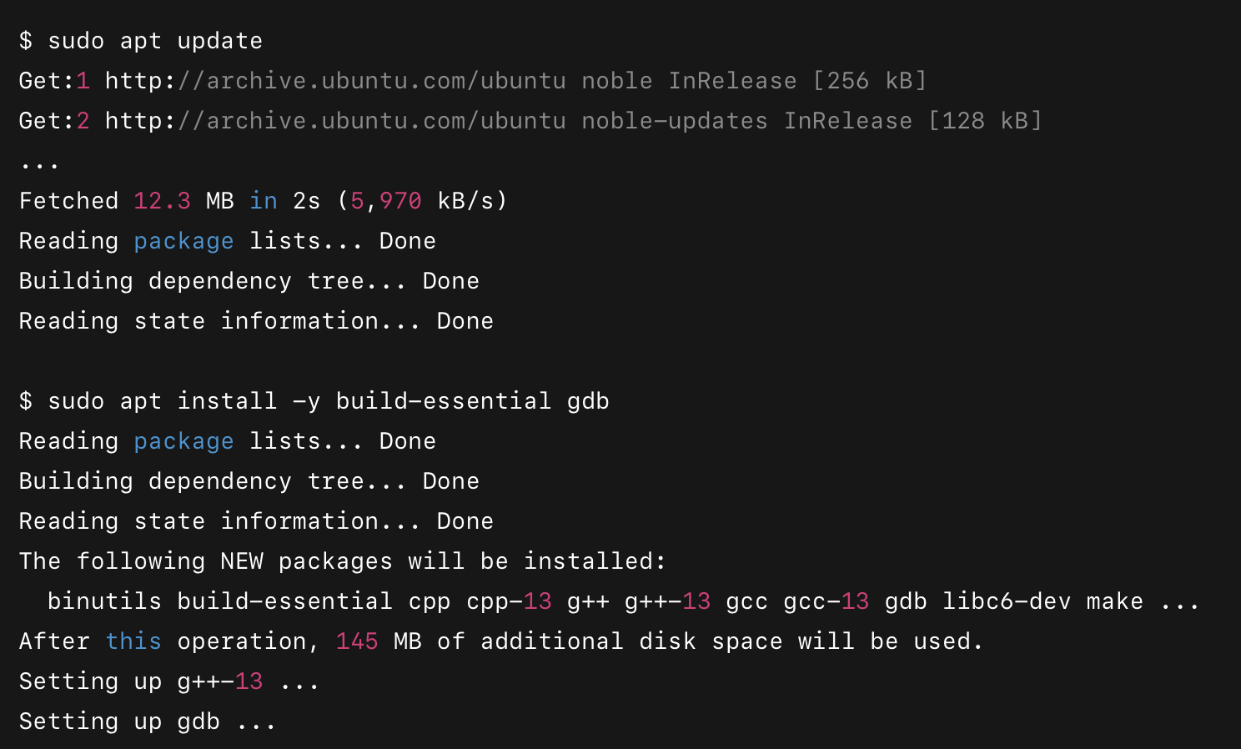
Instalar el Compilador de C++

Slide 4
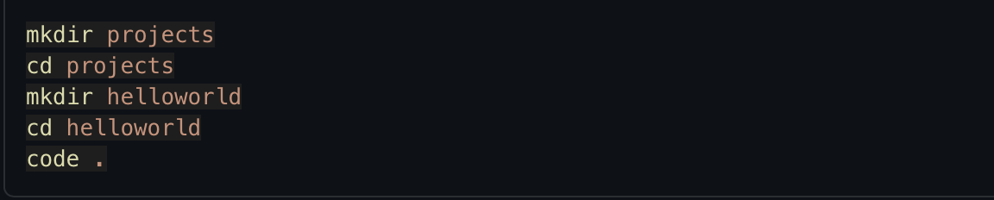
Preparando el Workspace
Paso 1: Crear una Carpeta para el Proyecto
Desde tu terminal de Linux (fuera de VS Code):
Paso 2: Abrir la Carpeta en VS Code
Dentro de la carpeta, ejecuta el comando:
El . significa "el directorio actual".
VS Code se abrirá con esa carpeta como la raíz de tu proyecto en el Explorador.

Slide 5
Tour rápido de la Interfaz
1. Barra de Actividades (Activity Bar):
Navegación principal (Explorador de archivos, Búsqueda, Extensiones, Depuración).
2. Chat:
Muestra el chat, para dar instrucciones a la IA si se contrata un servicio de IA.
3. Área del Editor (Editor):
Donde escribes y editas tu código.
4. Panel Inferior (Panel):
Contiene el Terminal, la Consola de Depuración, Problemas y Salida.
5. Barra de Estado (Status Bar):
Información sobre el proyecto, rama de Git, errores, etc.

Slide 6
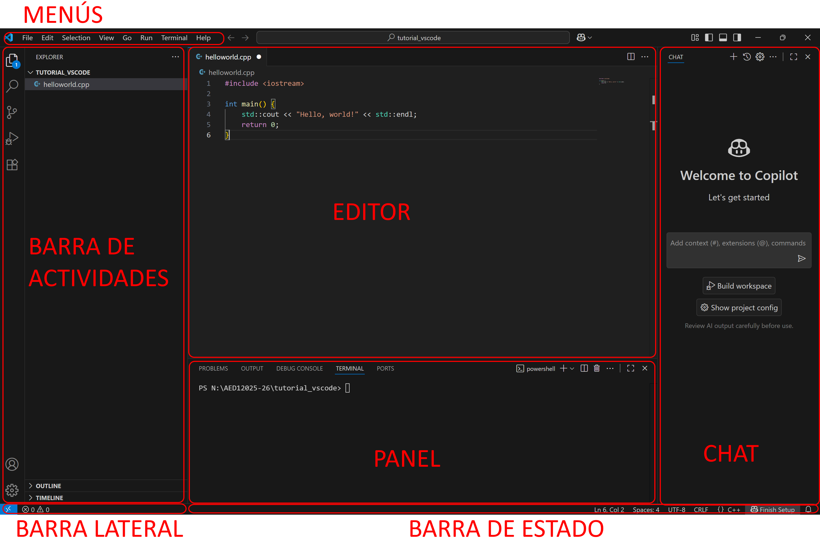

Slide 7
El terminal de Linux
Se accede desde la pestaña Terminal en el panel inferior
Funcionalidad:
Es un shell completo de Linux (normalmente Bash) dentro de VS Code.
Aquí se puede ejecutar los comandos g++ para compilar.
Aquí se puede ejecutar nuestro programa compilado.
El directorio de trabajo (cwd) por defecto es la raíz de nuestro proyecto.

Slide 8
Instalar extensiones esenciales
Qué hace la extensión C/C++ de Microsoft?
Añade IntelliSense (autocompletado, información de parámetros).
Resaltado de sintaxis avanzado y comprobación de errores.
Soporte para depuración con GDB.
Pasos para Instalar:
Ve a la Barra de Actividades y haz clic en el icono de Extensiones (o pulsa la combinación Ctrl+Shift+X).
En la barra de búsqueda, escribe C/C++.
Selecciona la extensión de Microsoft (la más popular).
Haz clic en Instalar.

Slide 9
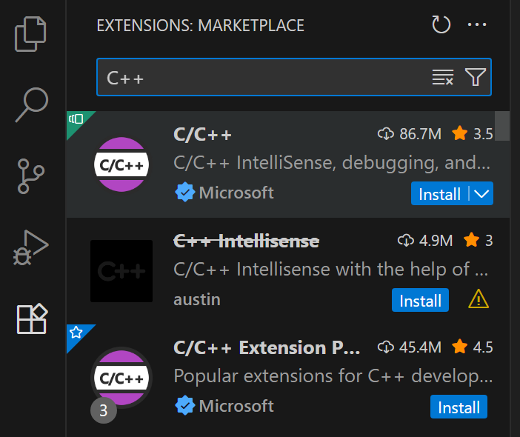
Instalar extensión C/C++
Se pincha con el ratón en el icono de la barra de actividades resaltado en la imagen.
Se escribe en el buscador “C++”
Se hace clic en “Install” de la extensión de Microsoft, u opcionalmente en la de C/C++ Extension Pack, más completa

Slide 10
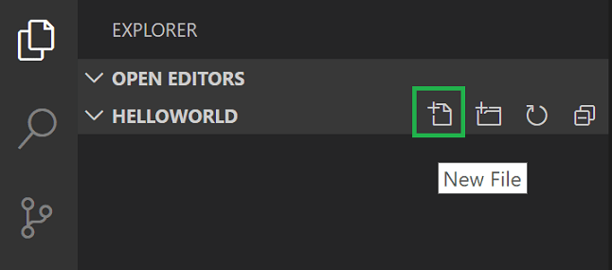
Crear nuestro primer archivo C++
En la barra de actividades, hacer clic en el icono del explorador de archivos. Este panel muestra todos los archivos del proyecto.
Hacemos clic en el icono de “New File” y le ponemos de nombre “helloworld.cpp”

Slide 11
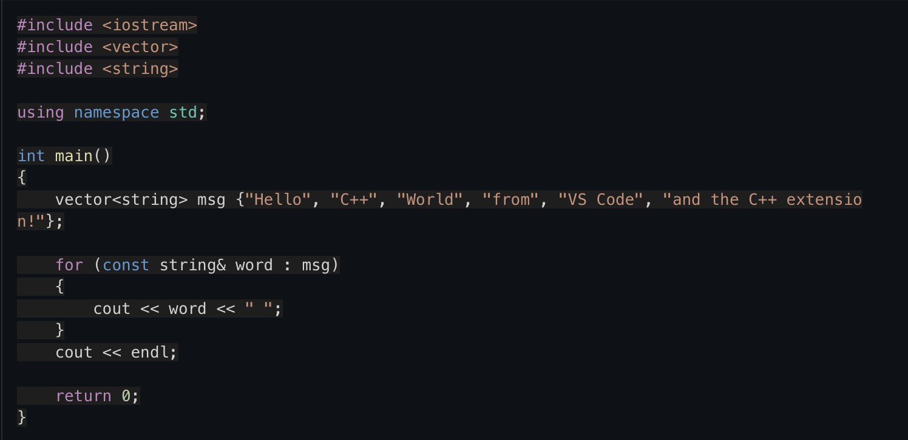
Abrimos el archivo con doble clic en su nombre en el Explorador y escribimos el siguiente código.
Le damos a guardar (Save) o al atajo de teclado Ctrl + S
Podemos ver como Intellisense nos colorea el código, ofrece sugerencias, o marca los errores.

Slide 12
Compilación: Del Código al Ejecutable
¿Qué es Compilar?
Es el proceso de traducir nuestro código fuente (legible por humanos) a código máquina (ejecutable por el ordenador).
Nuestra Herramienta:
Usaremos g++, el compilador de C++ del GNU Compiler Collection (GCC).
El Resultado:
Un archivo ejecutable que podemos correr desde el terminal.
(Diagrama simple: helloworld.cpp -> [Compilador g++] -> helloworld.out)

Slide 13
Método 1: Compilando con g++ en el Terminal
Abre el Terminal Integrado
El Comando de Compilación:
Escribe el siguiente comando y presiona Enter:
g++ helloworld.cpp –g –o helloworld.out
Verifica el Resultado:
Si no hay errores, no verás ningún mensaje.
Usa el comando ls para ver los archivos en tu carpeta.
Deberías ver un nuevo archivo llamado helloworld.out.
La opción –o <nombre> permite especificar el nombre del ejecutable
La opción –g incluye información en el ejecutable que posibilita la depuración.

Slide 14
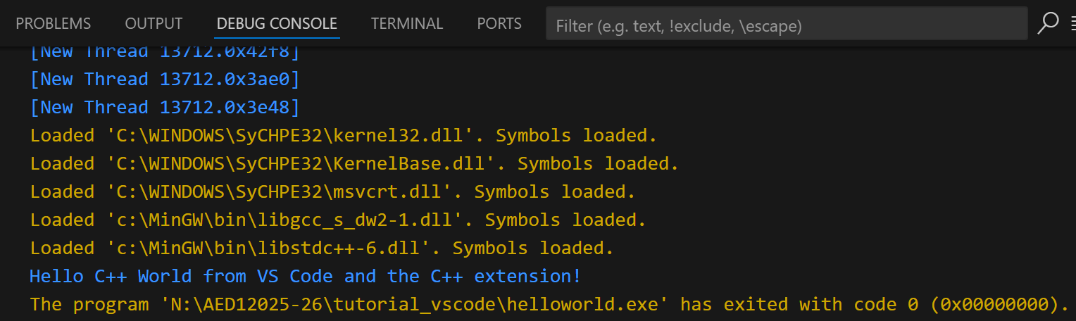
Método 1: Compilando con g++ en el Terminal
Comando de Ejecución:
En Linux, para ejecutar un programa en el directorio actual, se usa ./.
Escribe en el terminal:
./helloworld.out
Salida Esperada:
El terminal debería imprimir:

Slide 15
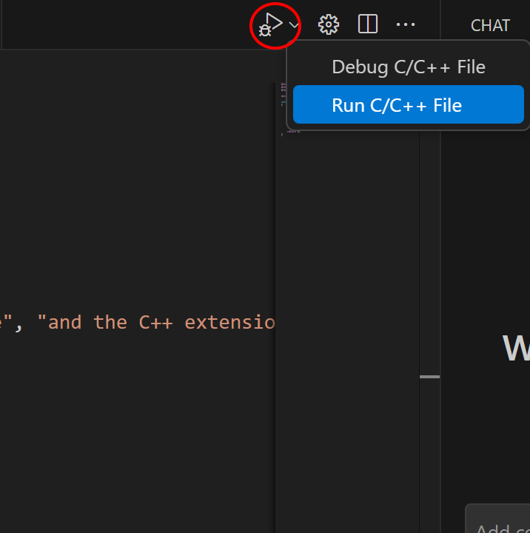
Método 2: Desde la interfaz del IDE
En el editor, seleccionamos la pestaña de helloworld.cpp y hacemos clic en la flechita al lado del icono de ejecutar o depurar.
Elegimos la opción “Run C/C++ File” (o pulsamos Ctrl+F5)
Esto crea un archivo “tasks.json”

Slide 16
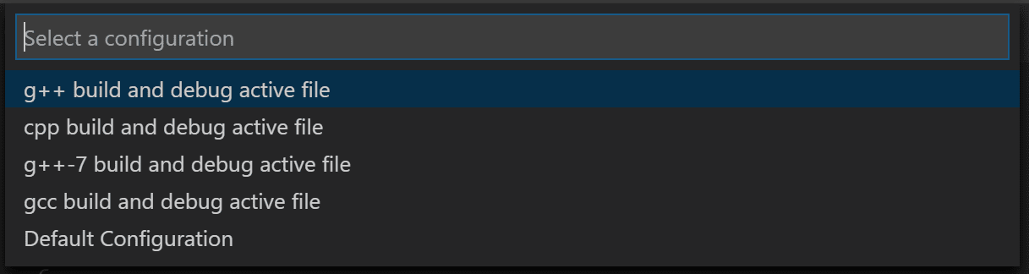
Método 2: Desde la interfaz del IDE
Elegimos la configuración de g++

Slide 17
Método 2: Desde la interfaz del IDE
En el panel, en la pestaña de Debug Console se mostrará el resultado de la ejecución.

Slide 18
Depuración con Visual Studio Code
¿Por Qué Depurar?
Cuando las cosas van mal...
Los programas rara vez funcionan perfectamente a la primera.
Los errores (bugs) son una parte normal del desarrollo.
¿Qué es un Depurador (Debugger)?
Una herramienta que nos permite ejecutar nuestro programa de forma controlada.
¿Qué nos permite hacer?
Pausar la ejecución en puntos específicos (breakpoints).
Ejecutar el código línea por línea.
Inspeccionar el valor de las variables en cualquier momento.

Slide 19
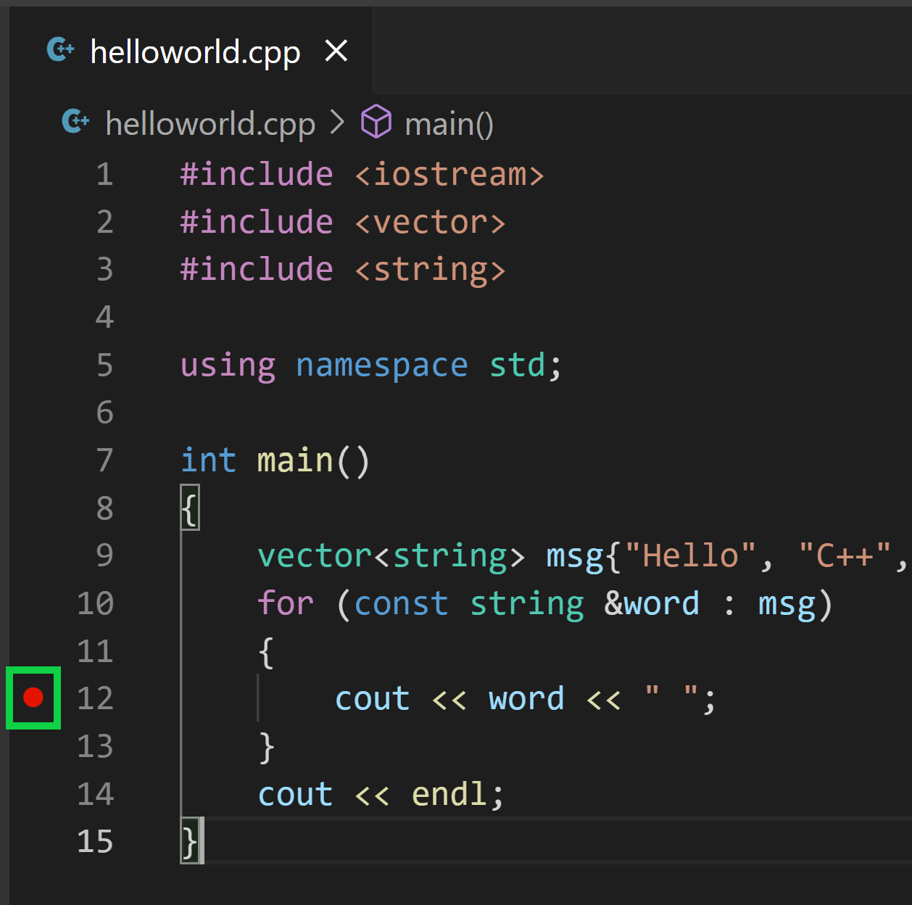
Depuración con VS Code: breakpoints
En el editor, en el código de helloworld.cpp, haz clic en el margen izquierdo de una línea de código, como en la imagen.
El punto rojo es un “punto de interrupción” (breakpoint) que hará que la ejecución del programa se pause al llegar a ese punto.

Slide 20
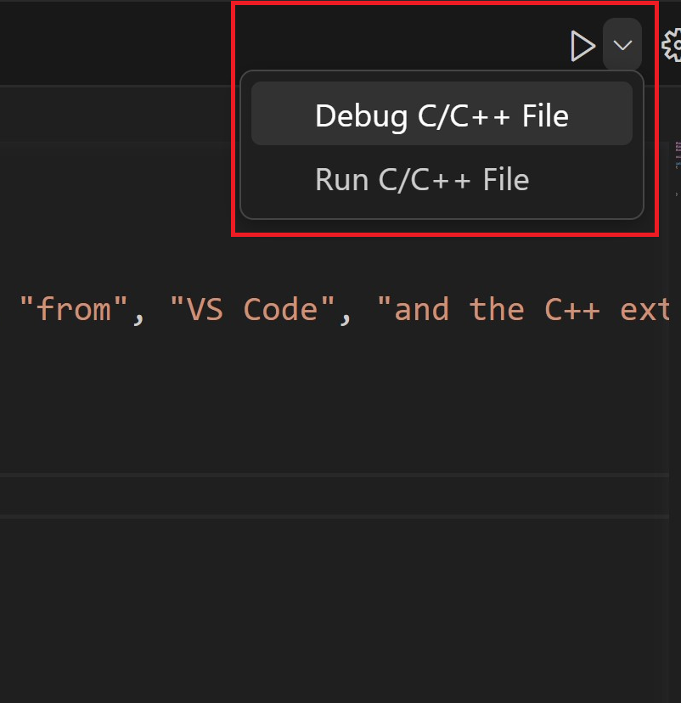
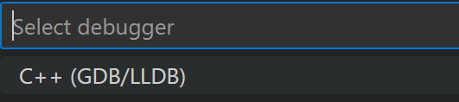
Depuración con VS Code
Se pulsa la flechita pequeña al lado del icono de la flecha verde que vimos antes cuando ejecutamos el programa y elegimos Debug C/C++ File (o pulsamos F5).
Cuando nos pidan depurador elegimos C++ (GDB)

Slide 21

Controlar la Ejecución:
La ejecución se detendrá en tu breakpoint (la línea se resaltará en amarillo).
Usa la barra de herramientas de depuración para:
Continuar (F5) reanuda la ejecución hasta encontrar el siguiente breakpoint.
Paso a paso por encima (F10) se ejecuta línea a línea pero no entra en el código de las funciones.
Paso a paso por dentro (F11) si encuentra una llamada a función va paso a paso por el código dentro de la función.
Paso a paso para salir (Shift+F11) ejecuta desde la posición actual del código hasta volver de la función.
Reiniciar (Ctrl+Shift+F5)
Detener (Shift+F5)

Slide 22
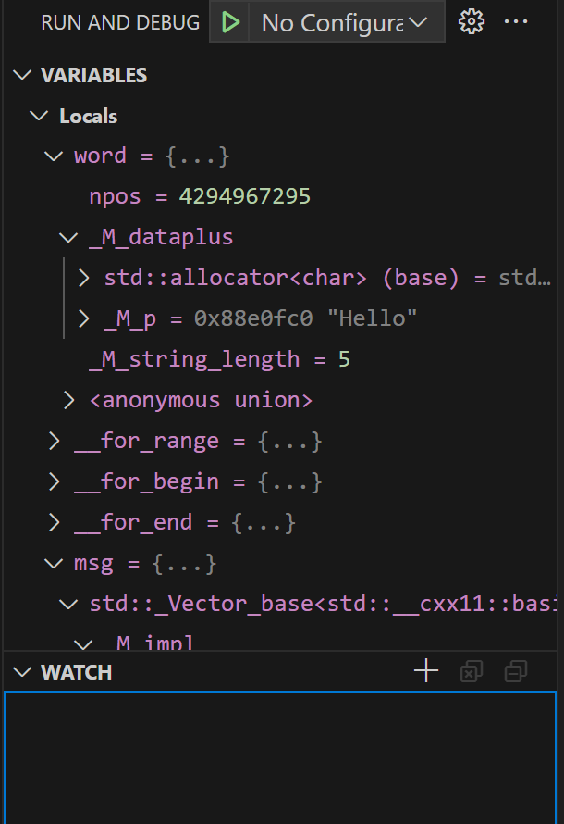
Variables y Watch
Durante la depuración, el panel izquierdo muestra todas las variables y su contenido.
También es posible añadir un watch: se introduce una expresión o una variable y te muestra su valor en la posición actual del código.
También es posible ver el valor pasando el cursor por encima de una variable en el editor.

Slide 23


